Slide 1
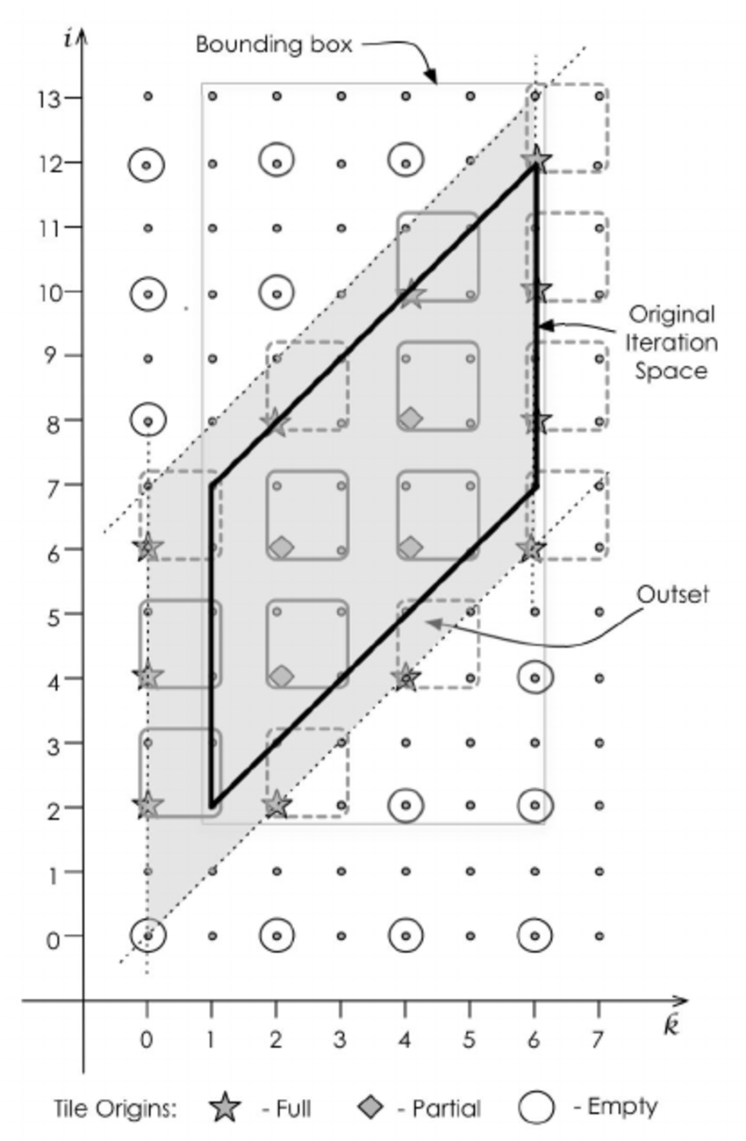
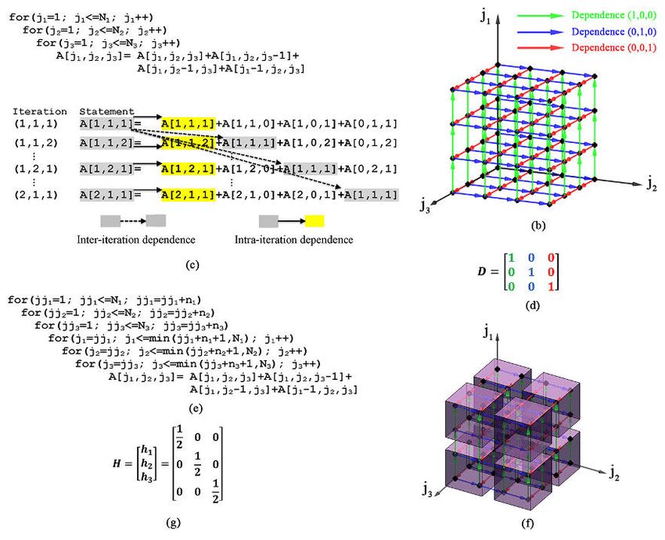
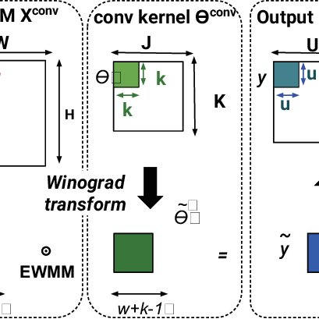
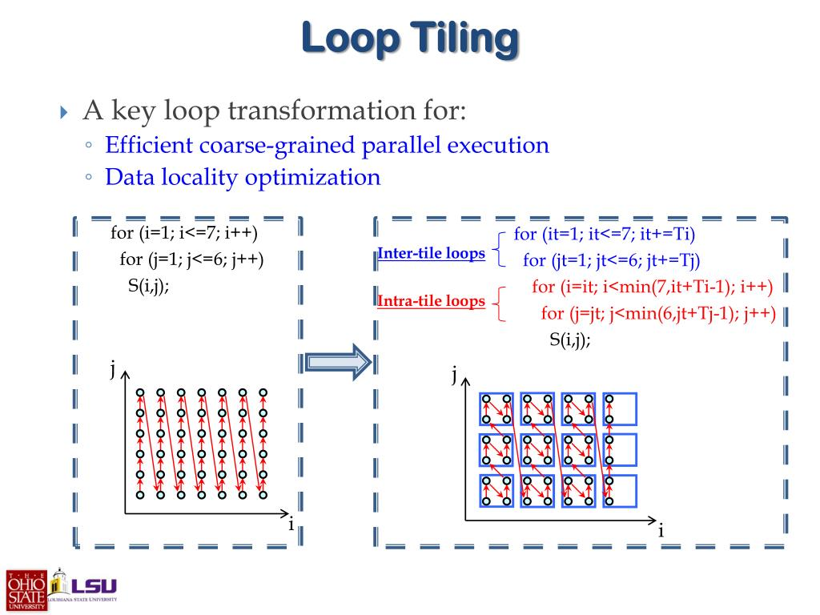
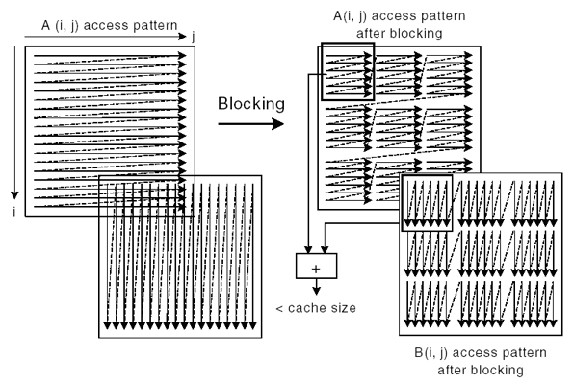
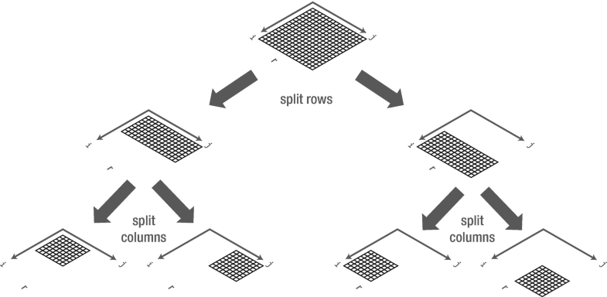
深入浅出访存优化
by 彭于斌（@archibate）
往期录播：https://www.bilibili.com/video/BV1fa411r7zp
课程PPT和代码：https://github.com/parallel101/course

Slide 2
https://link.springer.com/chapter/10.1007%2F978-1-4842-4398-5_16

